Slide 1
Самые удивительные фрукты и овощи мира
Подготовила
учитель начальных классов
Лаштур Евгения Степановна

Slide 2
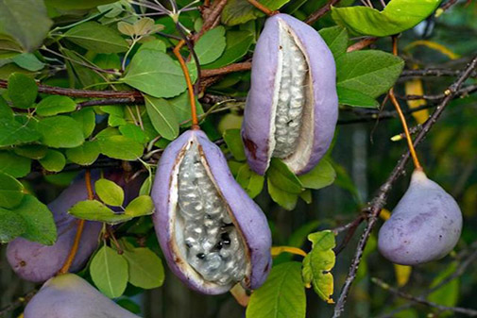
Жаботикаба С первого взгляда на это растение кажется, что оно похоже на паразитические древесные грибы. Однако на самом деле это очень сладкий экзотический фрукт, сильно напоминающий сливу.

Slide 3
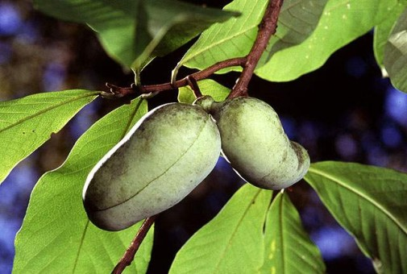
Азимина На индейском языке его название звучит как «Лапа-лапа». Естественной средой обитания этого кустарника является юго-восток Америки. Плоды его по вкусу напоминают сочетание манго и банана. На сегодняшний день его успешно разводят в Сочи.

Slide 4
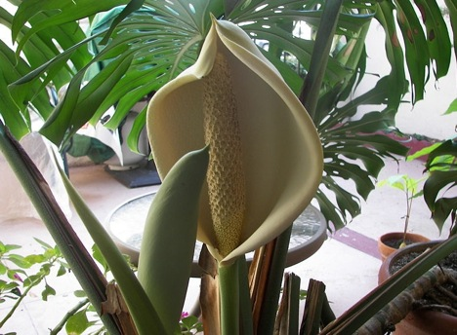
Монстера Ни одного любителя комнатных растений не удивить наличием у себя дома этого цветка. Однако немногим известно, что в природе монстера образует плоды с резким запахом. Но несмотря на недостатки, ее вкус необычайно приятен и напоминает ананас.

Slide 5
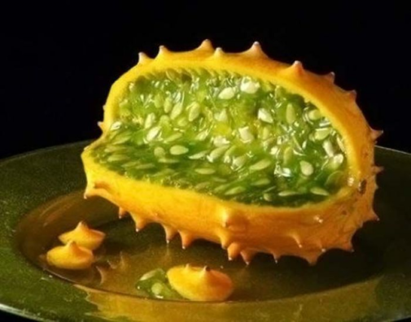
Дыня Кивано Еще она называется африканская рогатая дыня или африканский огурец. Ее растение — это травянистая лиана, которая достигает в длину до трех метров и произрастает в жарких странах. Мякоть плода желеобразная со светло-зелеными семенами. По вкусу напоминает огурец и банан, используется в салатах, напитках, а также как продукт диетического питания, поскольку содержит очень мало калорий.

Slide 6
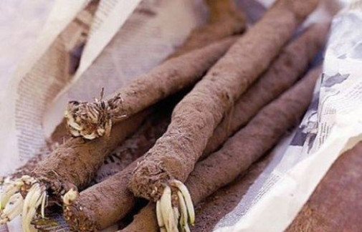
Козья борода Козья борода, или как она еще называется спаржа лекарственная, известна своими полезными свойствами и пищевыми ценностями. Однако корень этого растения в Европе и многих странах Америки популярен и как приправа к различным блюдам, ее острый вкус очень напоминает устрицы.

Slide 7
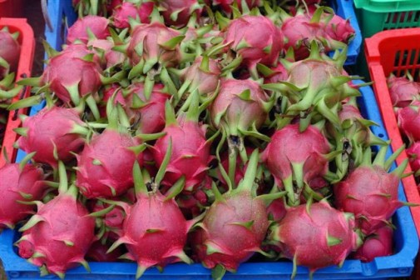
Драконов фрукт Питайя — любимый многими таиландскими туристами плод. Очень сладкий на вкус низкокалорийный плод имеет белую мякоть со съедобными косточками. На нашей территории фрукт дракона очень быстро набирает заслуженную популярность.

Slide 8
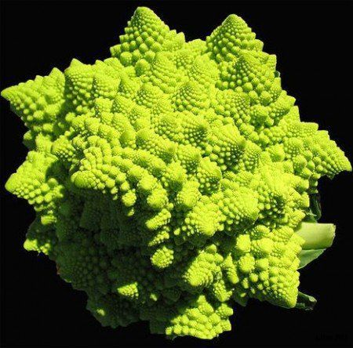
Романеску На сегодня эту капусту можно все чаще увидеть в овощных отделах наших магазинов. Однако его внешний фантастический вид порой отпугивает покупателя. И очень зря. Овощ просто богат полезными антиоксидантами каротиноидами и витамином С. Ее тонкий изысканный вкус не оставит равнодушным любителей капусты. Она вкуснее брокколи, не рассыпчатая и имеет ореховый привкус. С ней готовят запеканки, подают с сыром и различными сливочными соусами.

